Slide 1
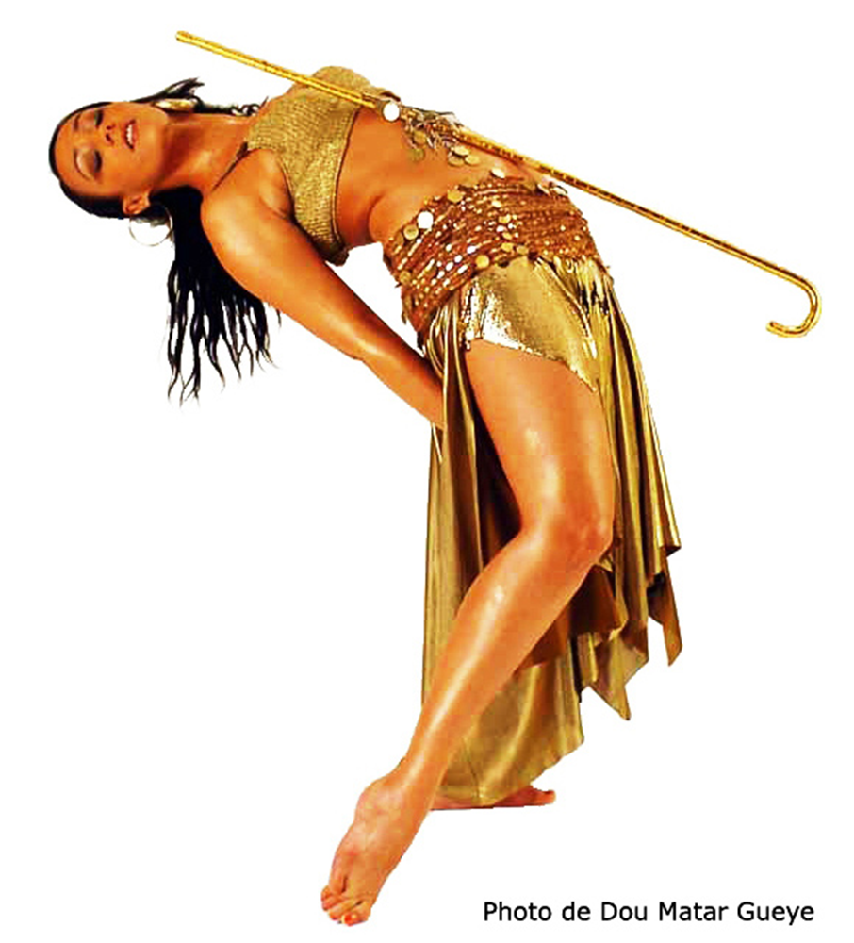
Le Serpent qui danse
Les Fleurs du mal
Charles Baudelaire

Slide 2
A te voir marcher en cadence,
Belle d’abandon,
On dirait un serpent qui danse
Au bout d’un bâton.
Sous le fardeau de ta paresse
Ta tête d’enfant
Se balance avec la mollesse
D’un jeune éléphant,
Et ton corps se penche et s’allonge
Comme un fin vaisseau
Qui roule bord sur bord et plonge
Ses vergues dans l’eau.
Comme un flot grossi par la fonte
Des glaciers grondants,
Quand l’eau de ta bouche remonte
Au bord de tes dents,
Je crois boire un vin de bohême,
Amer et vainqueur,
Un ciel liquide qui parsème
D’étoiles mon cœur !
Que j’aime voir, chère indolente,
De ton corps si beau,
Comme une étoffe vacillante,
Miroiter la peau !
Sur ta chevelure profonde
Aux âcres parfums,
Mer odorante et vagabonde
Aux flots bleus et bruns,
Comme un navire qui s’éveille
Au vent du matin,
Mon âme rêveuse appareille
Pour un ciel lointain.
Tes yeux où rien ne se révèle
De doux ni d’amer,
Sont deux bijoux froids où se mêlent
L’or avec le fer.

Slide 3
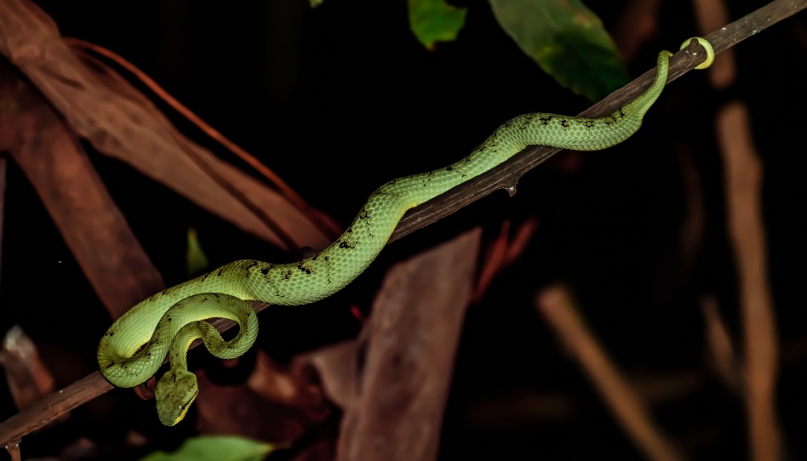
Le Serpent

Slide 4
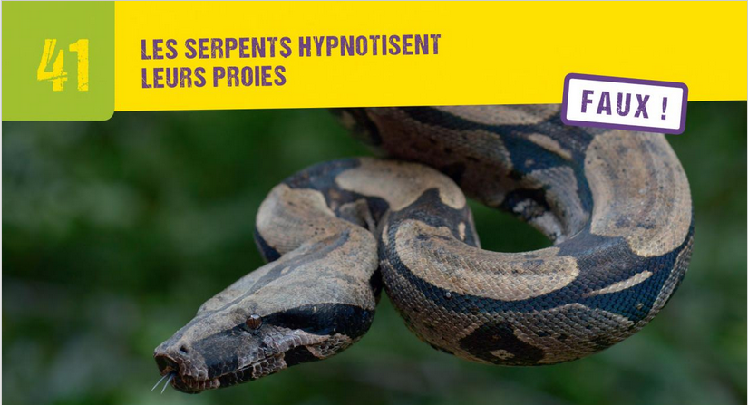

Slide 5
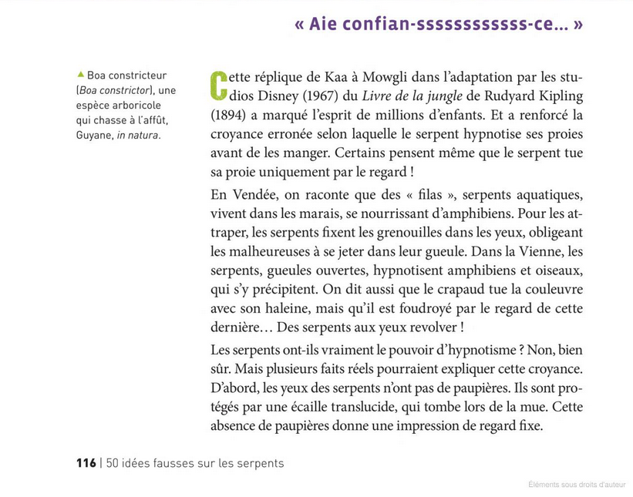

Slide 6
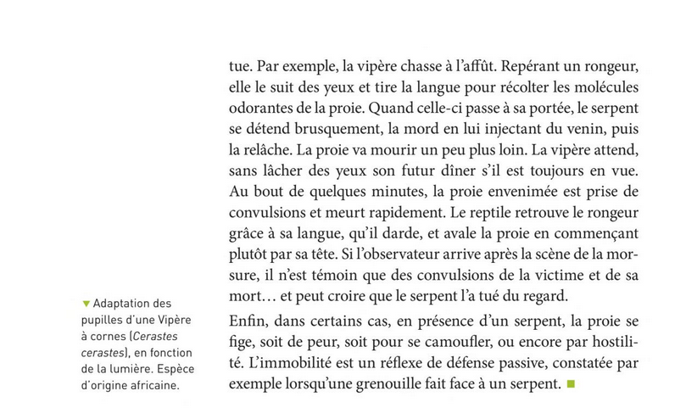

Slide 7
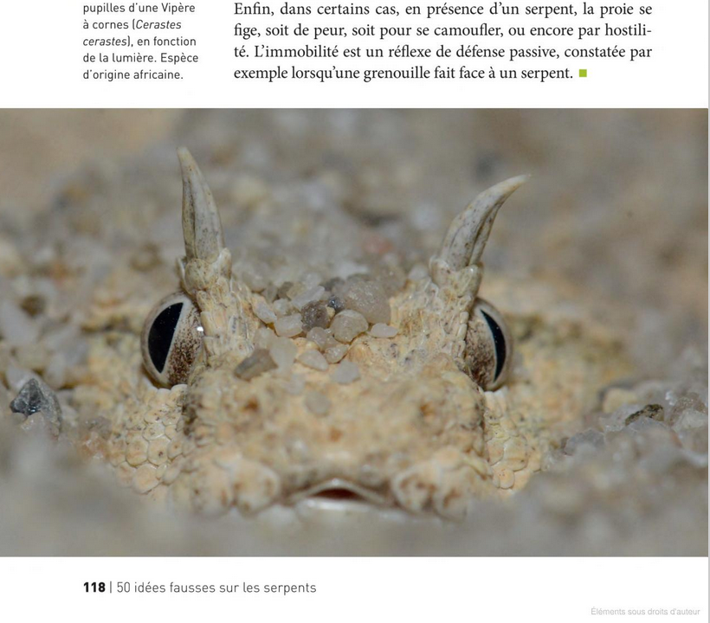

Slide 8
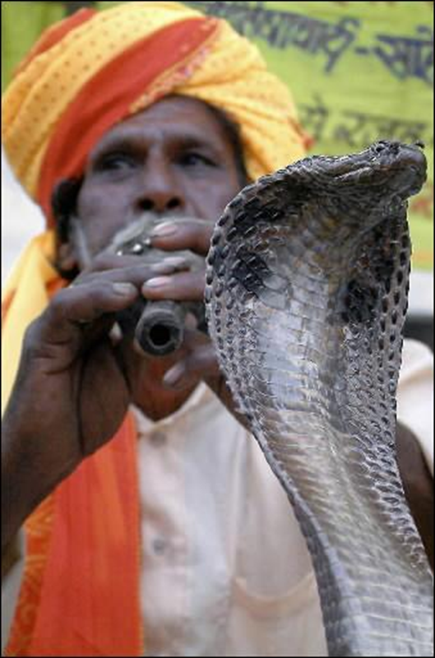

Slide 9

Qui danse...
https://www.haremdas.fr/les-danses-orientales

Slide 10
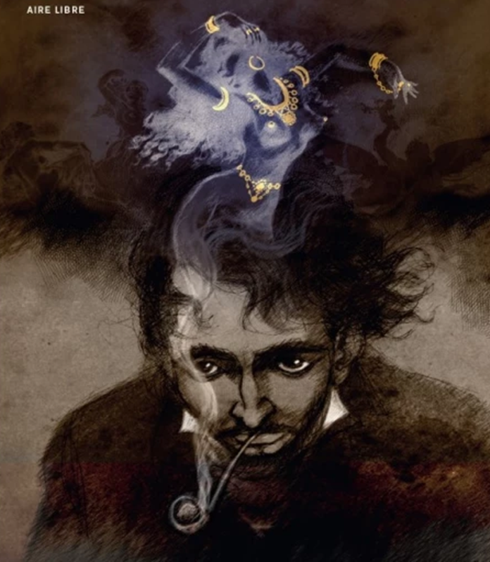
La muse de Baudelaire

Slide 11
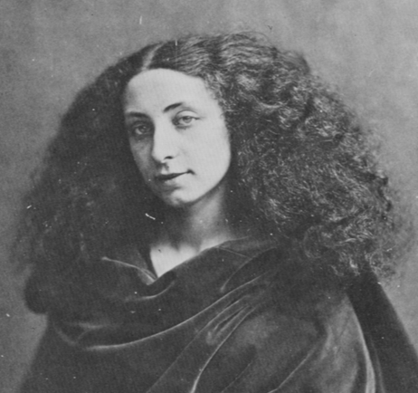
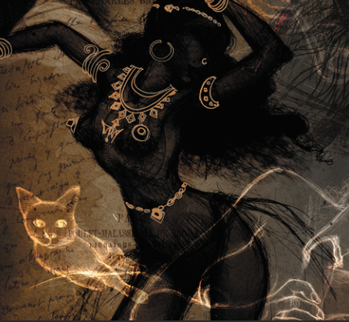
Jeanne DUVAL en images
Jeanne Duval photographiée par NADAR
L’amour fou de Baudelaire

Slide 12
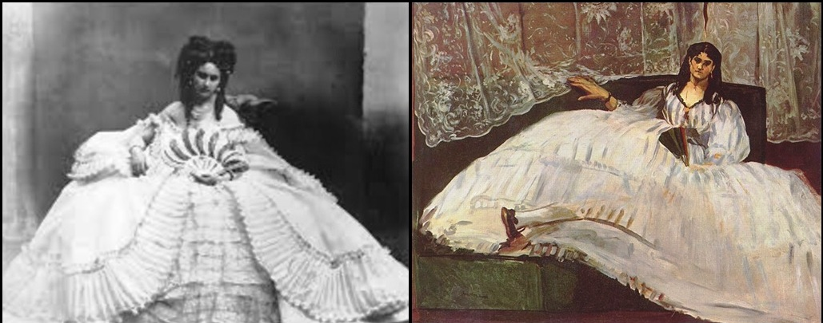
Une grande jupe blanche douce comme un nuage, un buste imposant et des boucles sombres et sombres. C'est ainsi que Manet peint Jeanne Duval, danseuse et actrice française d'origine haïtienne, amante de son grand ami Charles Baudelaire. Le poète la rencontre en 1842. Une histoire d'amour orageuse qui, entre hauts et bas, marque les vingt années suivantes de sa vie et les poèmes du poème maudit. Elle est dans chaque lieu, dans chaque pensée, dans chaque figure féminine. Elle apparaît également dans certains portraits, dessinés à la plume, par Baudelaire lui-même.
Site web, traduit de l’italien

Slide 13
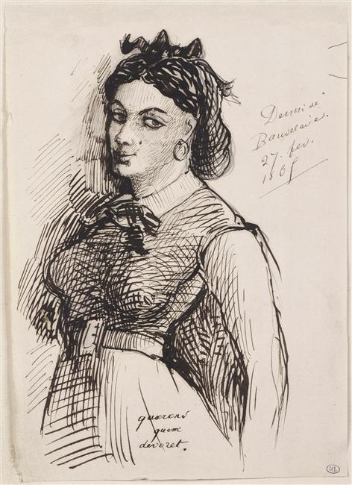
Date et signature
Baudelaire, Jeanne Duval
dessin à la plume à l’encre de Chine, 1865, Musée du Louvre, Département des Arts graphiques.
Ce dessin porte de la main de Poulet-Malassis :
« dessin de Baudelaire 27 fév 1865 »
et de la main de Baudelaire :
« quaerens quem devoret »
citation de la Bible,
Première épître de Pierre (V, 8) : « le diable, comme un lion rugissant, cherchant qui dévorer »
Quaerens quem devoret :
« cherchant qui elle pourrait dévorer »

Slide 14
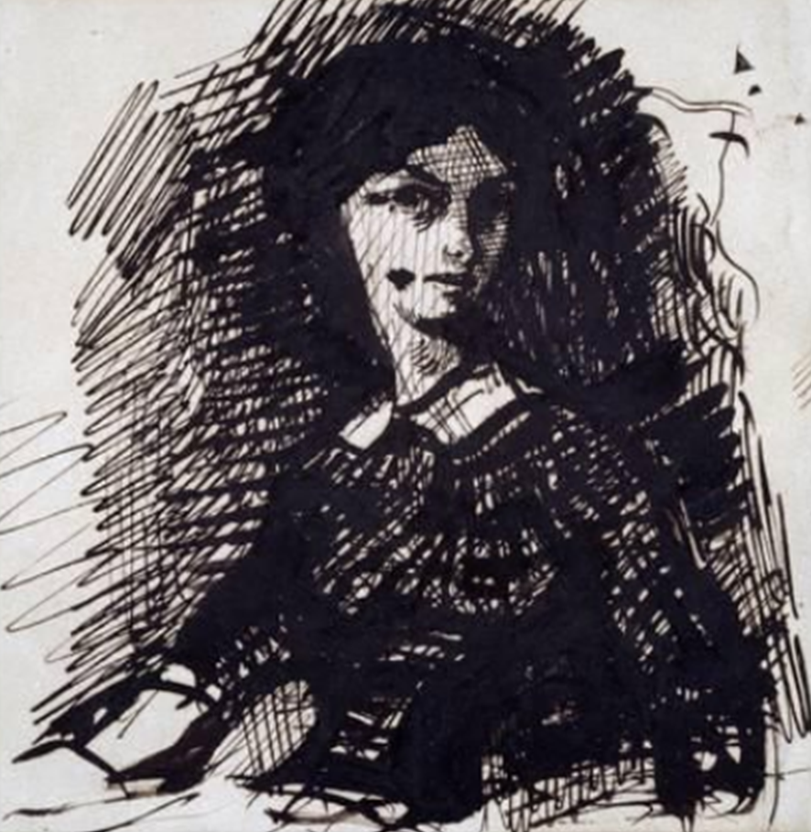

Slide 15
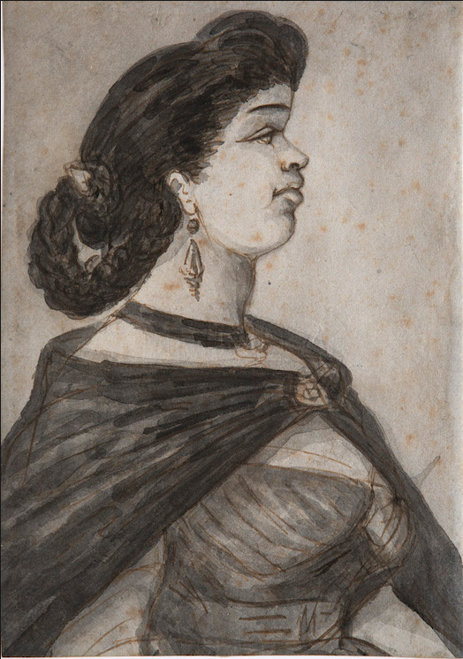
Constantin Guys (1802-1892)
Portrait présumé de Jeanne Duval
Lavis, encre, aquarelle - 21,4 x 15,2 cm
Genève, Collection Jean Bonna
Site web

Slide 16
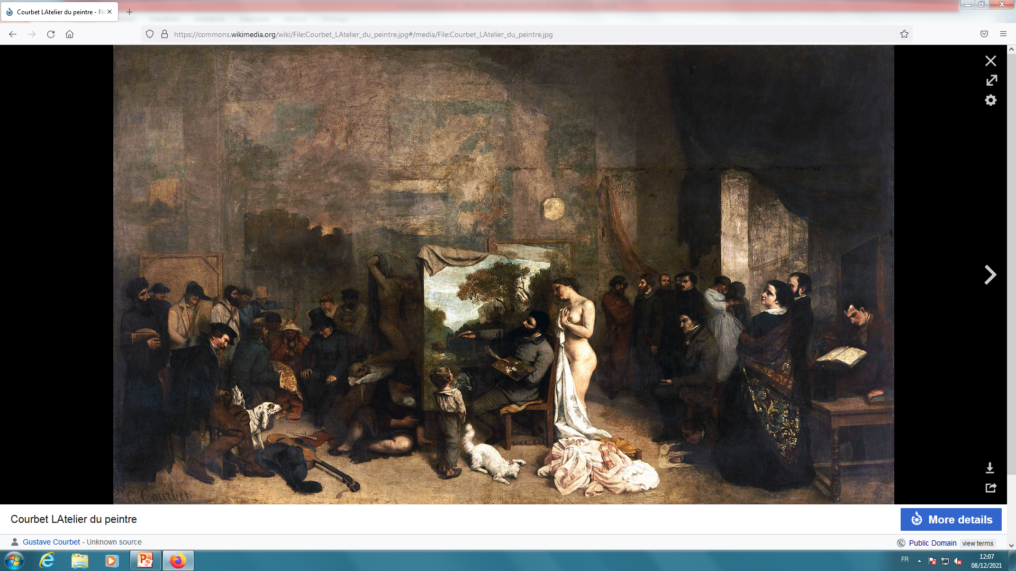
Courbet, L'Atelier du peintre, huile sur toile, 1855, Musée d'Orsay.
Jeanne figurait sur cette toile, mais Courbet l’a dissimulée sous une couche de peinture. Ironiquement, le temps faisant son œuvre, cette couche de peinture s’est altérée et Jeanne est de nouveau visible près de son amant
https://cultea.fr/quand-baudelaire-faisait-effacer-sa-muse-dun-tableau-de-courbet.html

Slide 18
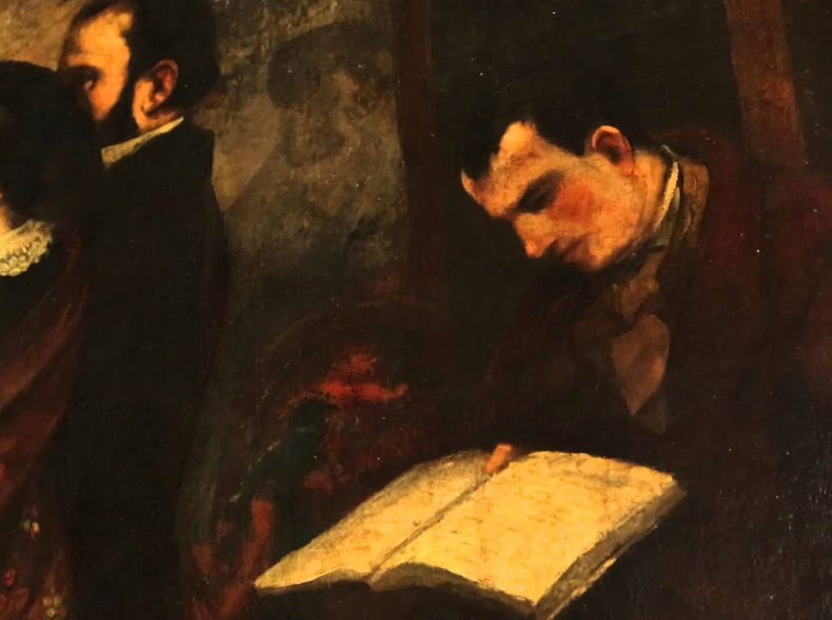

Slide 19
Le poème en images

Slide 20

Que j’aime voir, chère indolente,
De ton corps si beau,
Comme une étoffe vacillante,
Miroiter la peau !
1
site

Slide 21
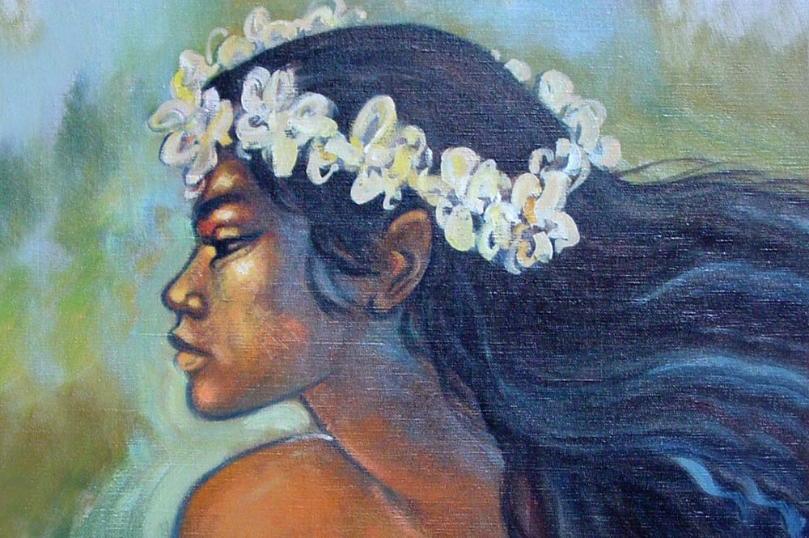
Sur ta chevelure profonde
Aux âcres parfums,
Mer odorante et vagabonde
Aux flots bleus et bruns,
2
https://www.tahitiheritage.pf/vahine-tetea-punaauia/

Slide 22
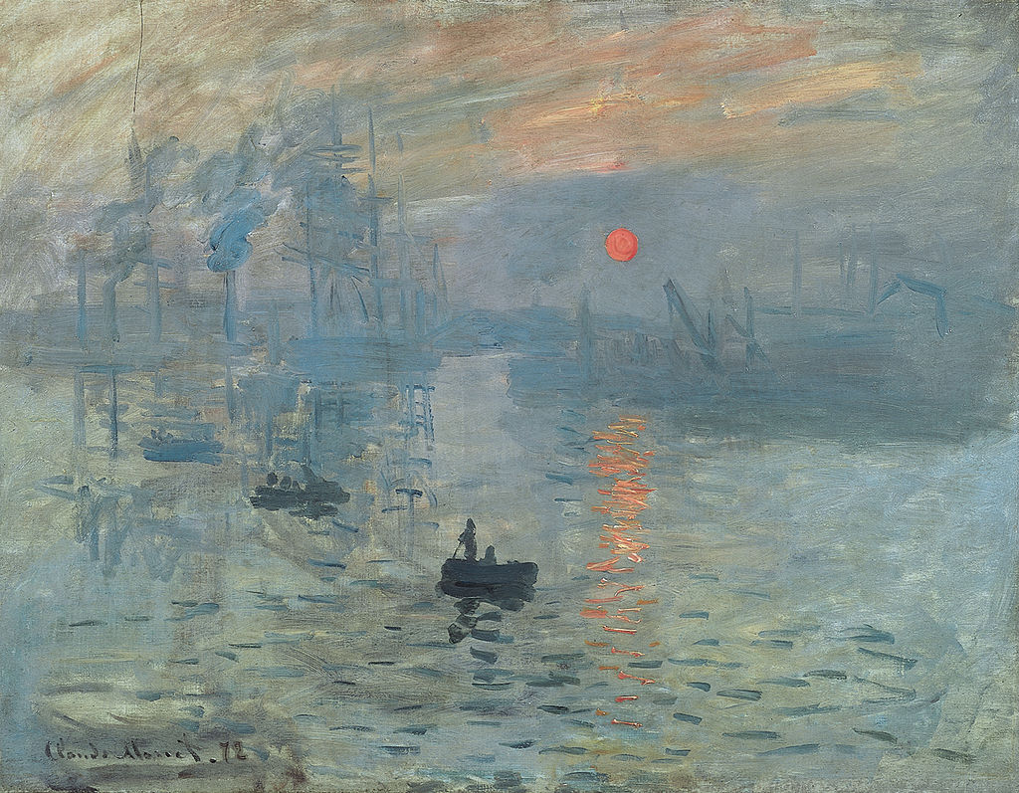
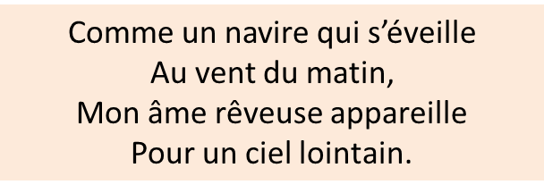
3
Claude Monet, Impression, soleil levant

Slide 23
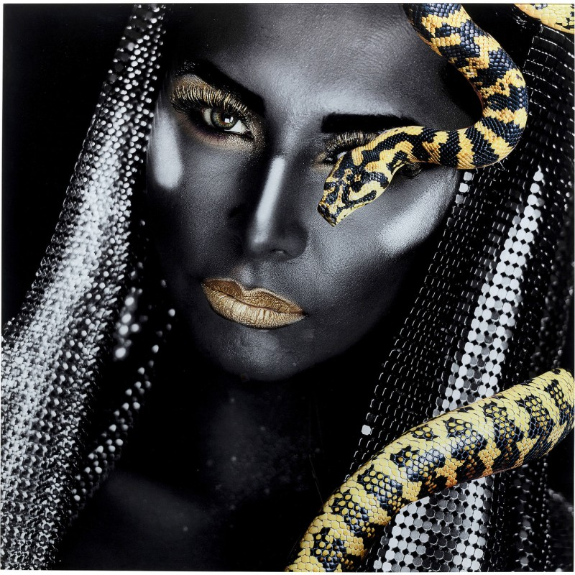
4
Tes yeux où rien ne se révèle
De doux ni d’amer,
Sont deux bijoux froids où se mêlent
L’or avec le fer.
Site web

Slide 24
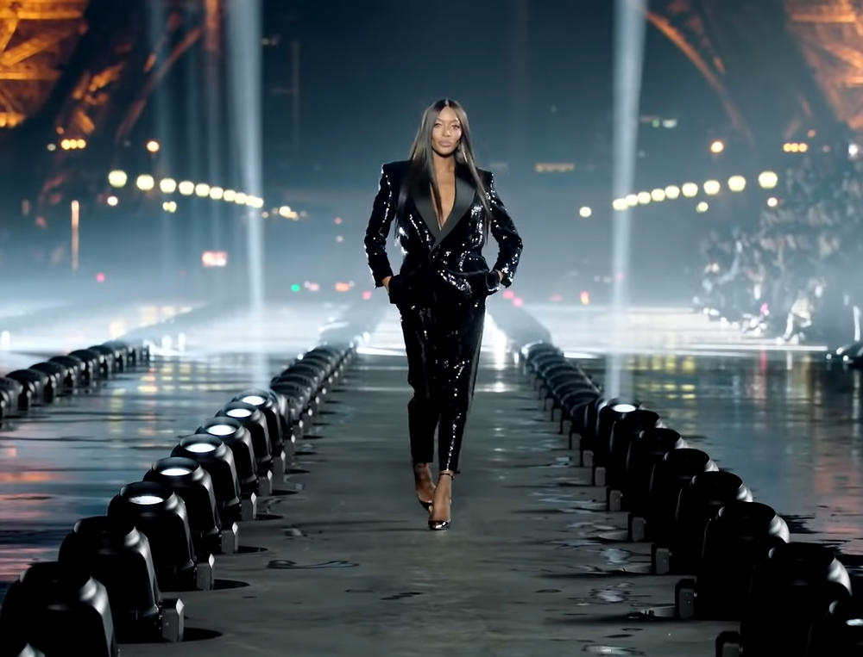
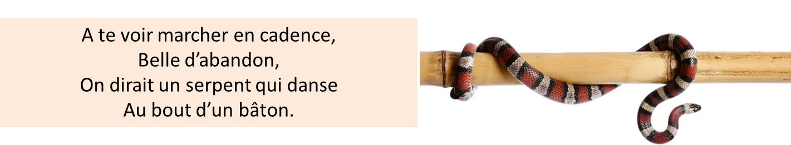
5

Slide 25
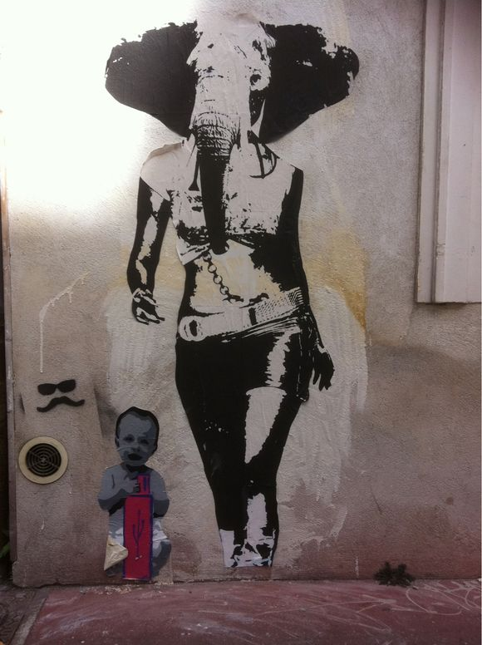
Sous le fardeau de ta paresse
Ta tête d’enfant
Se balance avec la mollesse
D’un jeune éléphant,
6
Site web

Slide 26
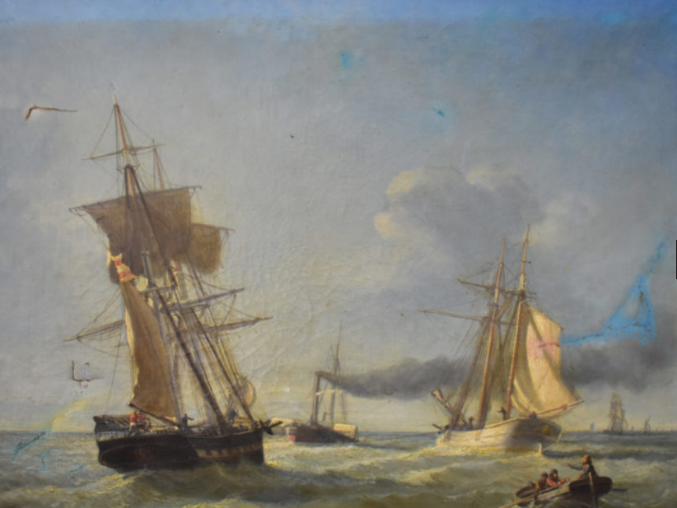
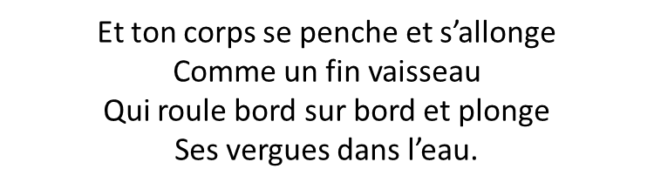
7

Slide 27
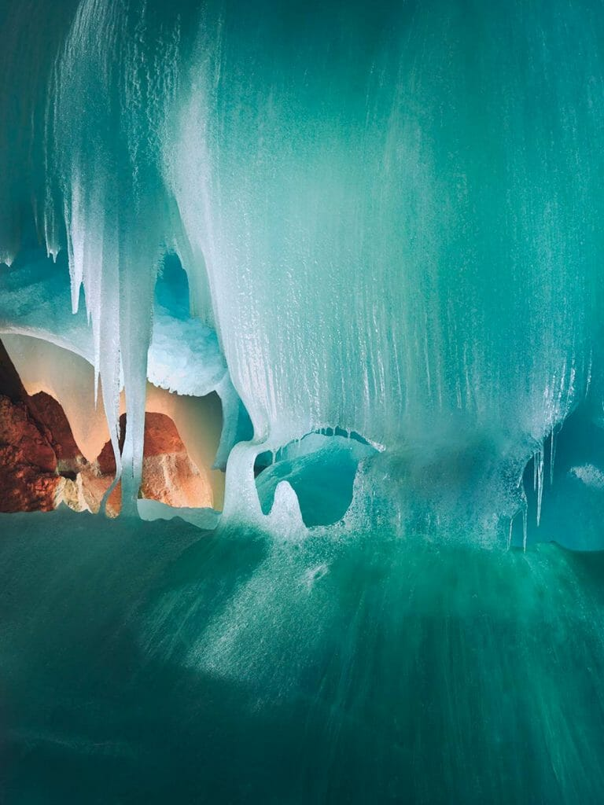
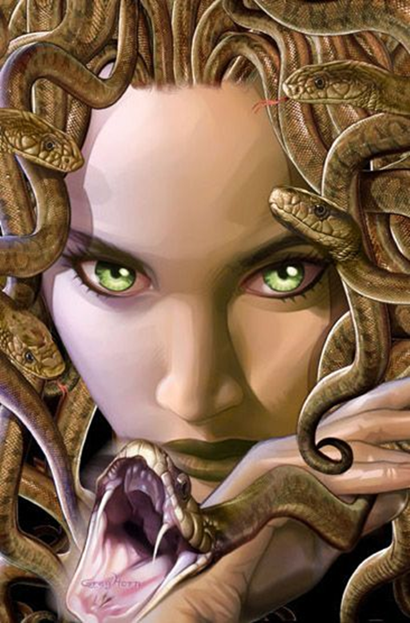
8
Comme un flot grossi par la fonte
Des glaciers grondants,
Quand l’eau de ta bouche remonte
Au bord de tes dents,

Slide 28
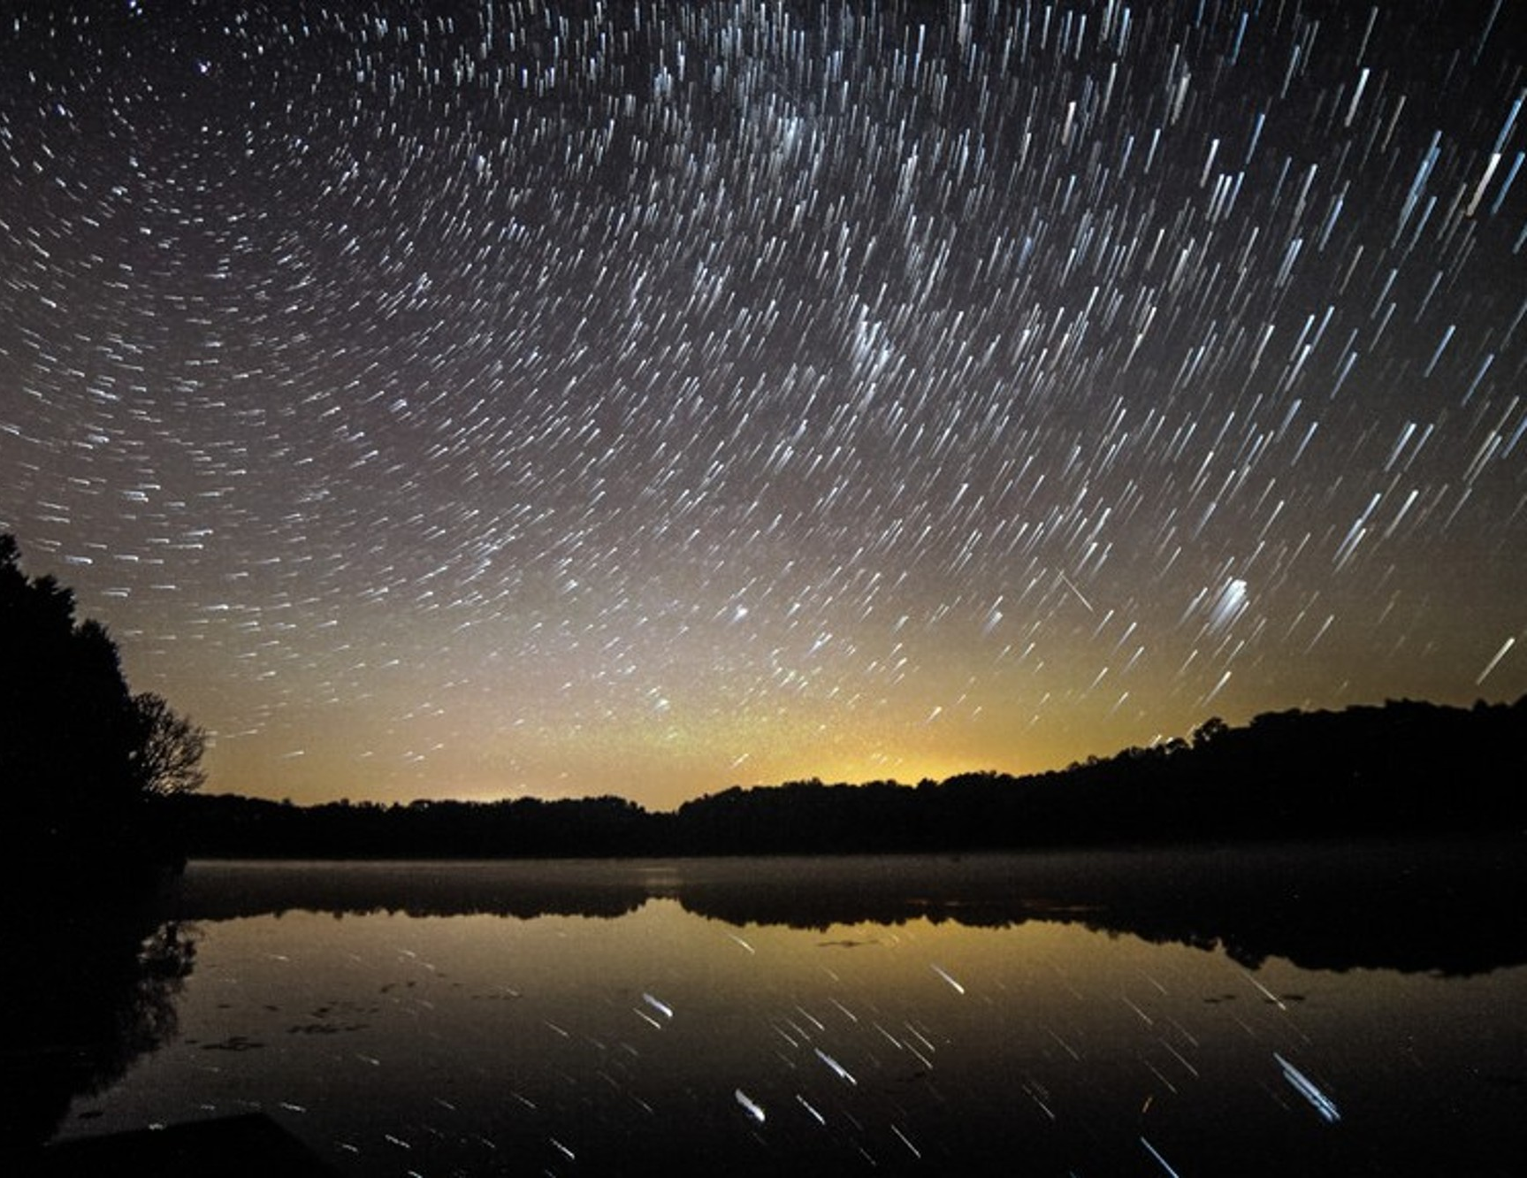
Je crois boire un vin de bohême,
Amer et vainqueur,
Un ciel liquide qui parsème
D’étoiles mon cœur !
9

Slide 29

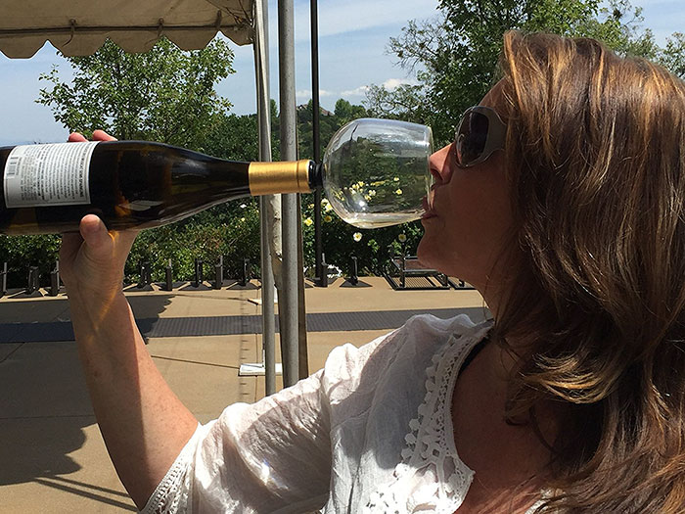

Slide 30
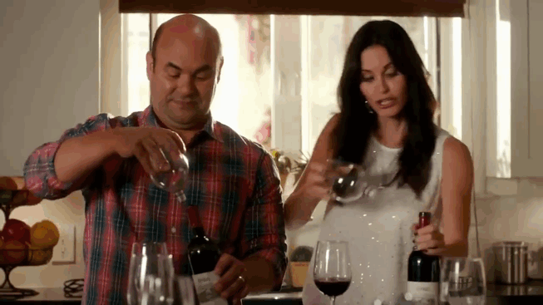
https://www.demotivateur.fr/images-buzz/7610/wine-bottle-glass-guzzle-buddy-3.gif

Slide 31

